Slide 1
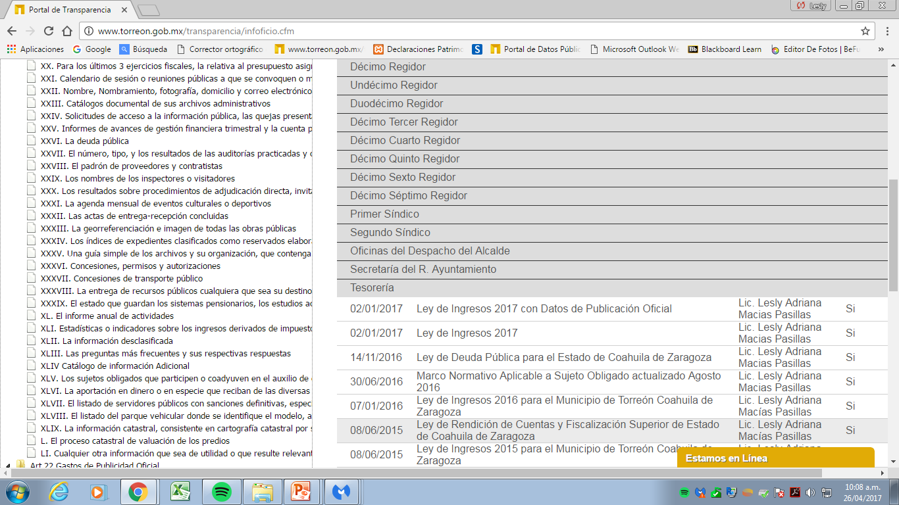
Índice de Información Presupuestal Municipal 2017
9.- Datos de publicación oficial de la Ley de Ingresos Disponible en la Página de http://www.torreon.gob.mx/transparencia/infoficio.cfm

